Slide 1
أولا :- أنواع الأخشاب
أهم أنواع الأخشاب المستخدمة في الشدات الخشبية
1- العروق الفلليري وتستخدم في القوائم الرئسية (4*4 او5*5 بوصة ).
2- الخشب الموسكي (5*2 بوصة )
3- الخشب البونطي ويستخدم في الفرشات والسقالات (9*2 بوصة).
4- ألواح اللتزانة وهي الملاصقة للخرسانة المسلحة ( 4*1 او 5*1 أو 6*1 بوصة )

Slide 2
الاستخدامات
1- الفرشات : عبارة عن ألواح من خشب البونطي أو من عروق فلليري توضع أعلي القوائم الرئيسية في الأدوار الأرضية والبدرومات .
2- القوائم الرئيسية : عروق فلليري توضع فوق الفرشات وتثبت معها بمسمار وتوضع موازية بطول واتجاه المكان علي مسافات محورية سواء في اتجاه الطول أو العرض .
3- المدادات : عروق فلليري مثل القوائم الرئيسية وهي توضع في مستوي أفقي علي جوانب الحفر وتثبت بواسطة خوابير خشبية .
4- البراندات : عروق فلليري مثل القوائم الرئيسية وتثبت أفقيا بالتعامد مع بعضها البعض مع القوائم الرئسية .

Slide 3
الاستخدامات
5- العرقات : عبارة عن مدادات من الخشب الموسكي توضع في اتجاه يوازي طول المكان الموضوعة فيه وذالك علي منسوب يوازي ارتفاع السقف مطروح منه سمك ألواح التجليد .
6- ألواح التطبيق : هي ألواح من خشب اللتزانة توضع أعلي القطاع بالمسمار بحيث تكون كل الألواح متلاصقة مع بعضها حتي لا يتسرب زبد مونة الخرسانة .
7- قاع الكمرات : ألواح لتزانة تثبت أعلي القطاع وتقوم بعرض الكمرة وبطولها .
8- طبالي الجوانب : هي مجموعة من ألواح اللتزانة توضع بجوار بعضها بارتفاع الجنب و تثبت بواسطة عوارض خشبية .

Slide 4
الاستخدامات
9-الشيكال : فضلة من خشب اللتزانة الغرض منها تثبيت الجوانب في أماكنها ويسمر أحد طرفيها من أعلي علي طبلية الجنب ومن أسفل علي المدادات .
10- الدكمة : فضلة من خشب اللتزانة الغرض منها زنق جوانب الطبالي بالقوائم أو المدادات .
11- الخابور : فضلة من خشب اللتزانة أحد طرفيها مسلوب والغرض منها تثبيت المدادات الخشبية في أماكنها علي أسطح فرشة الأساس .
12- الكمرات : عروق فلليري قصيرة وتستعمل لزنق طبالي وجوانب الميد وتربط بين قائمين للتقوية .

Slide 5
الاستخدامات
13- القمط الحديد : الغرض منها تثبيت عناصرالشدة الخشبية مع بعضها .
14- الضفدعة : هي قمط من الحديد أو فضلة من خشب اللتزانة تثبت بالقوائم الرئسية والغرض منها المساعدة في حمل هذه العناصر .
15- الحطات الموسكي : مجموعة مكونة من أربع قطع من الخشب الموسكي .
16- الشنايش : ثقب بطول سمك الحائط يترك أثناء بنائها والغرض منها ترك فراغ لمرور القمط الحديدية داخلها لتثبيت القوائم الرئيسية .

Slide 6
اختيار الأخشاب المستعملة في الشدات
يجب أن تكون هذه الأخشاب
سليمة خالية من (الانحناء – الالتواء – الانفصام – العقد الخبيثة ).
أن يكون التجفيف طبيعي حتي لا تلتوي من كثرة امتصاصها للماء.
ألا يقل سمك اللوح عن 2.5 سم .

Slide 7
تخزين الأخشاب
يعتبر سوء التخزين من العوامل المسببة للنقص في المحصول الخشبي ومثال ذالك رش الأخشاب تحت وهج الشمس لذالك وجب الاتي
رص الأخشاب فوق طبلية خشبية أو خرسانية مستوية أفقية .
رص الأخشاب بترك فراغ بينهم .
أن يكون مكان التخزين جيد التهوية وقريب من مكان الاستهلاك .
رش الرصات بمحمول للوقاية من الحشرات وارتفاع درجات الحرارة .

Slide 8
مدة استهلاك الأخشاب
وهي من أهم العوامل التي يعمل حسابها حيث تضاف قيمة الأخشاب المستهلكة الي تكاليف الخرسانة .

Slide 9
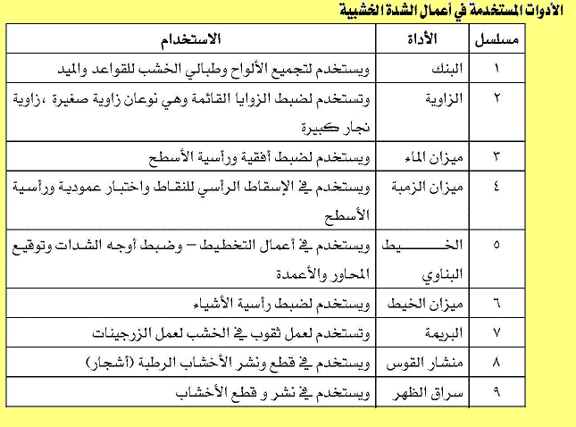

Slide 10
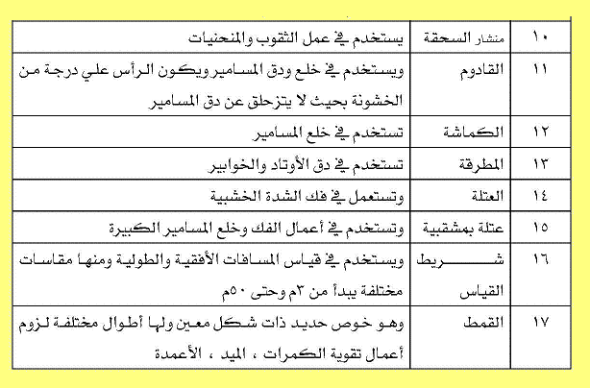

Slide 11
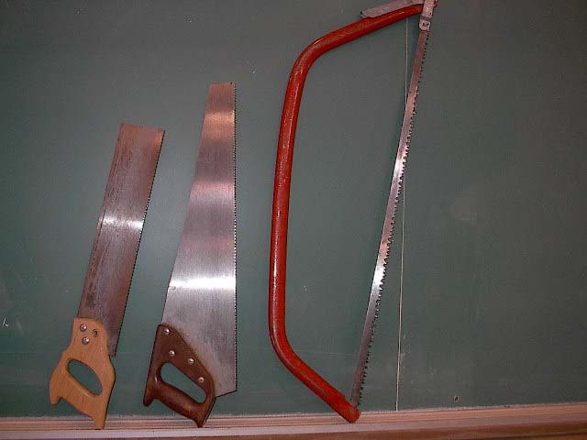
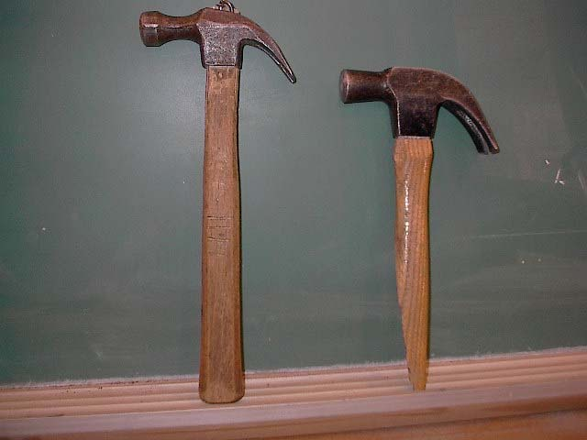
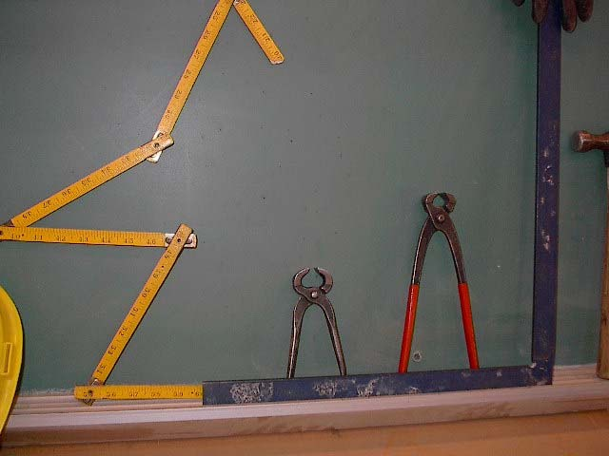
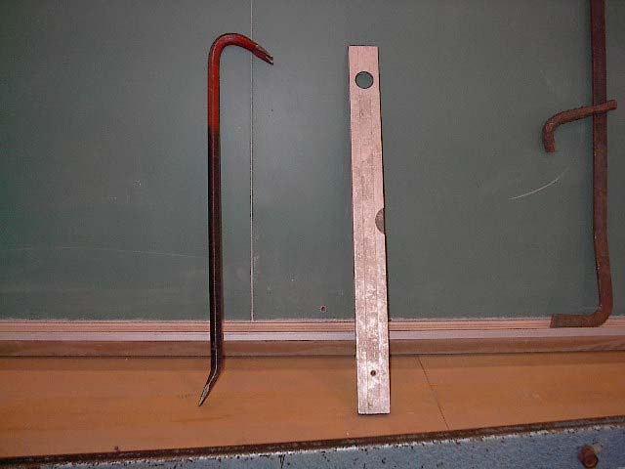

Slide 12
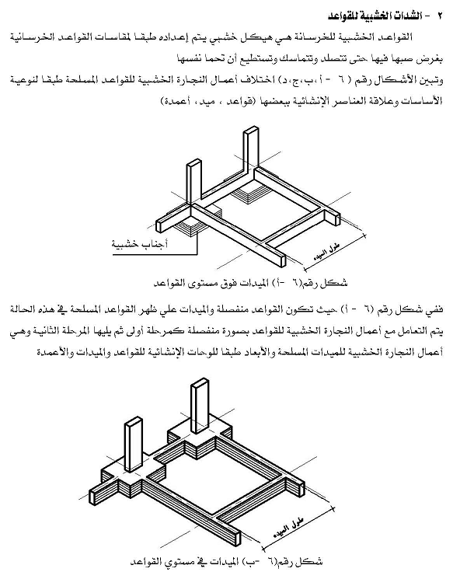

Slide 13
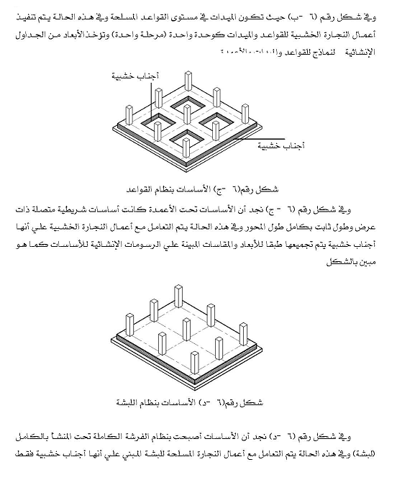

Slide 14
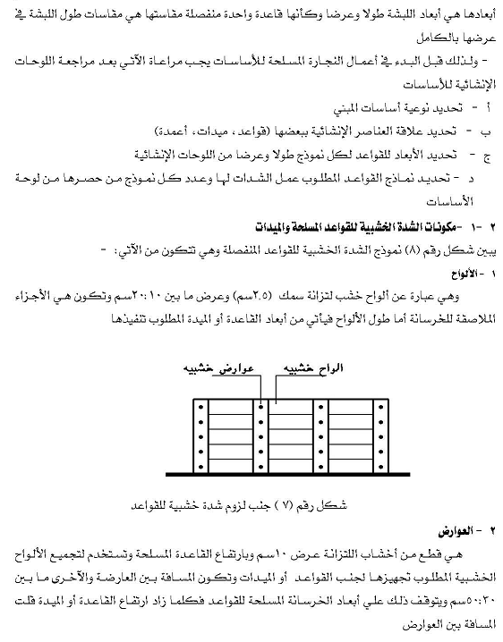

Slide 15
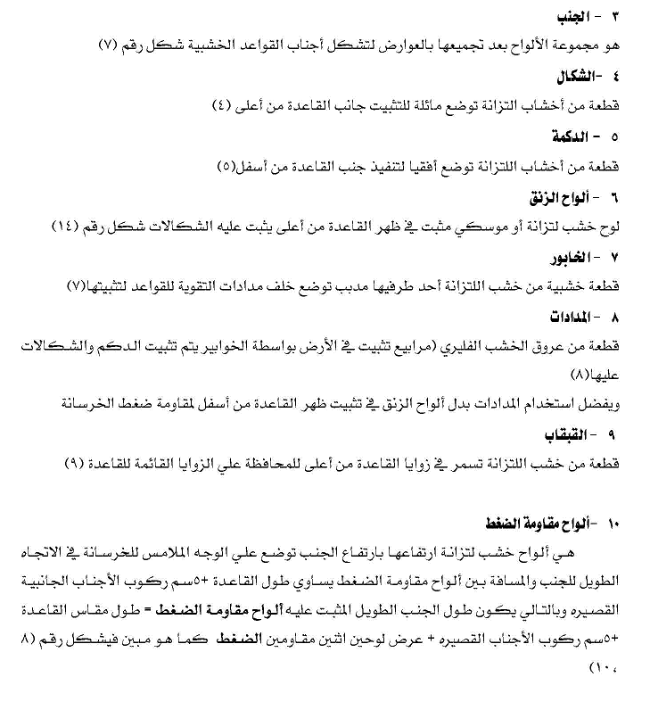

Slide 16
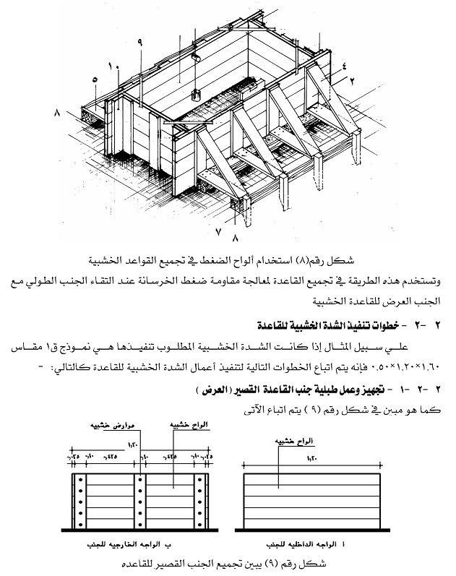

Slide 17
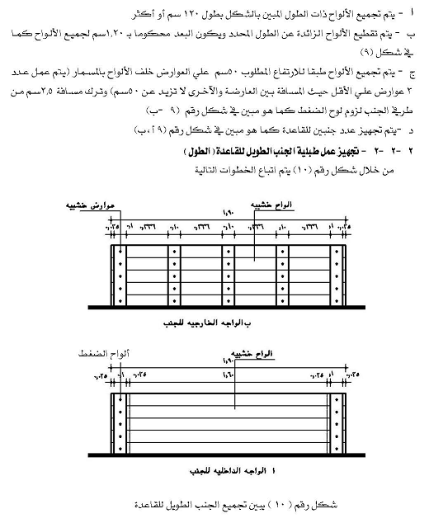

Slide 18
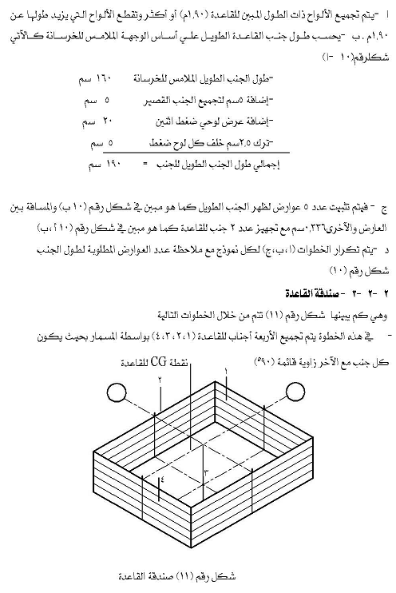

Slide 19
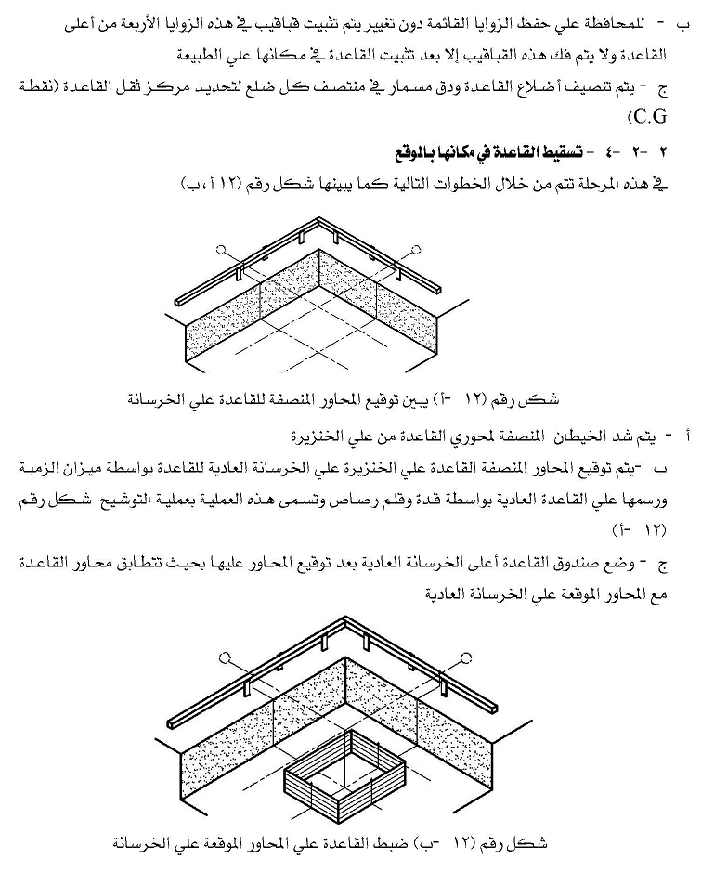

Slide 20
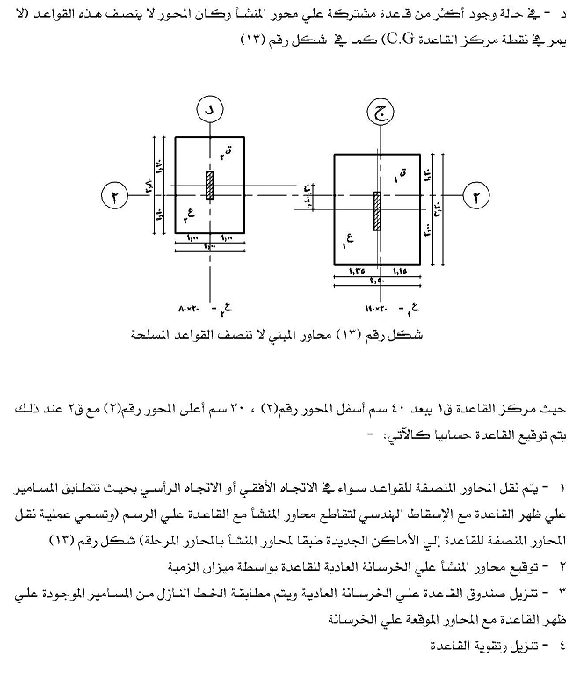

Slide 21
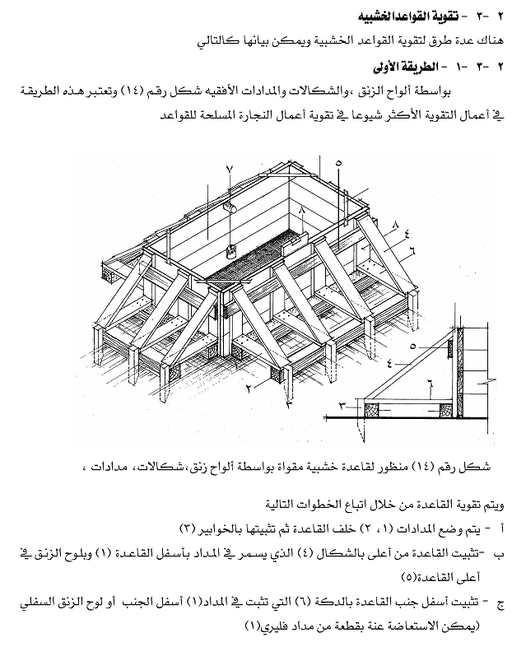

Slide 22
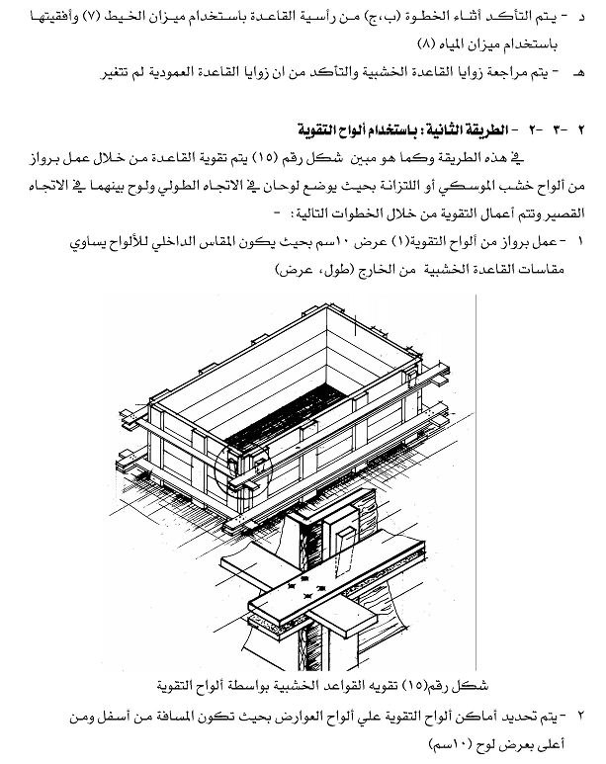

Slide 23
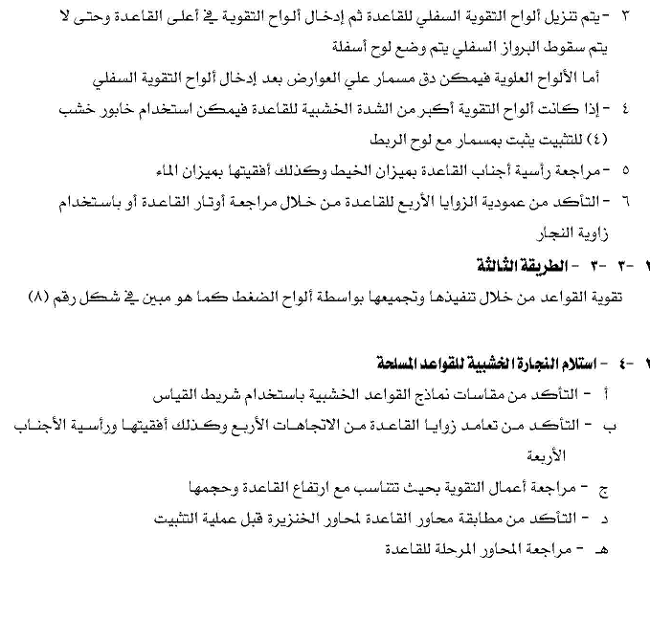

Slide 24
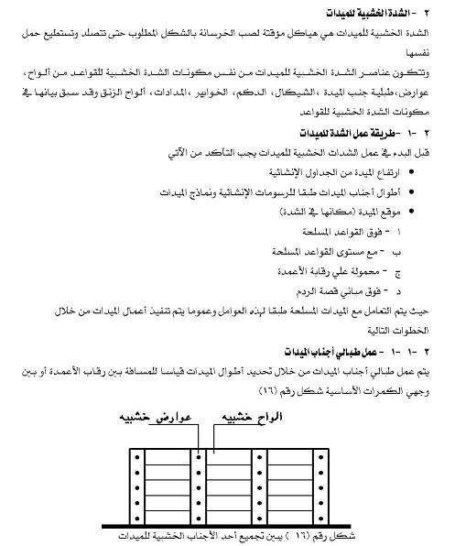

Slide 25
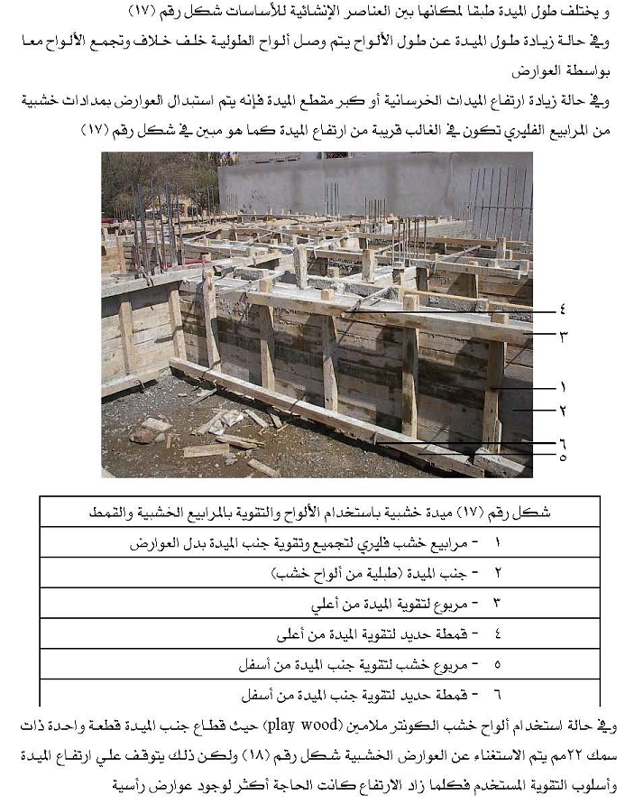

Slide 26
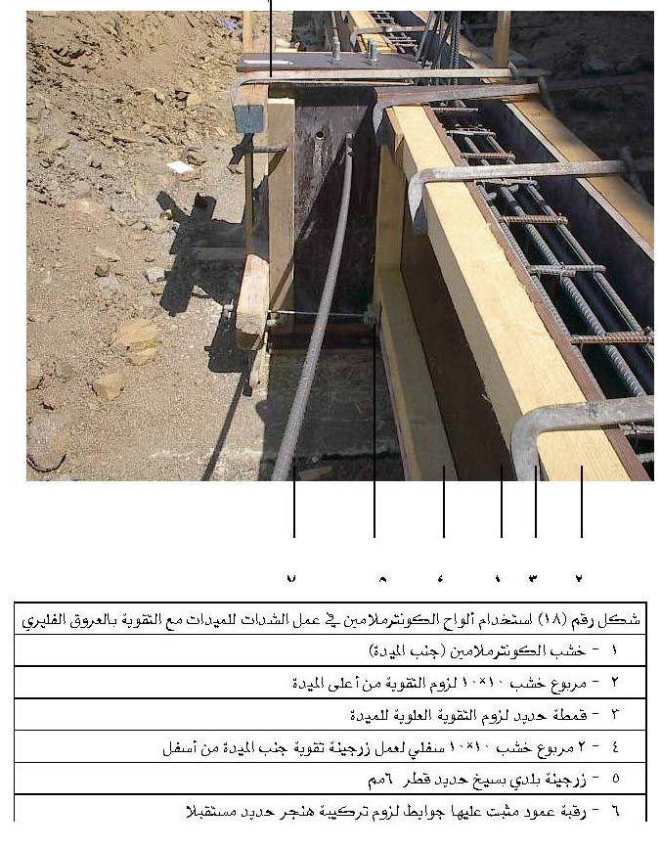

Slide 27
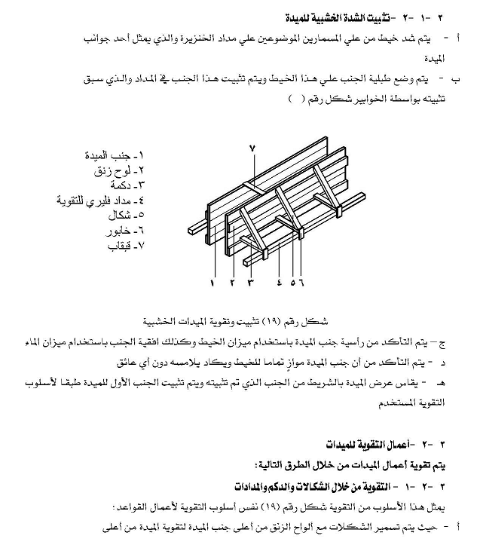

Slide 28
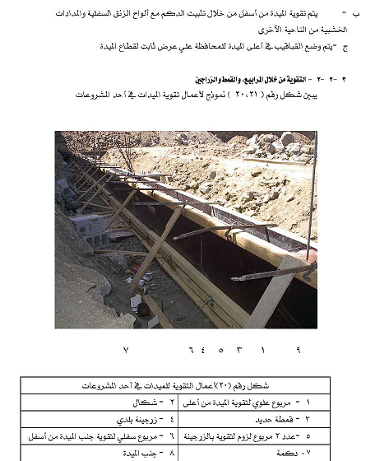

Slide 29
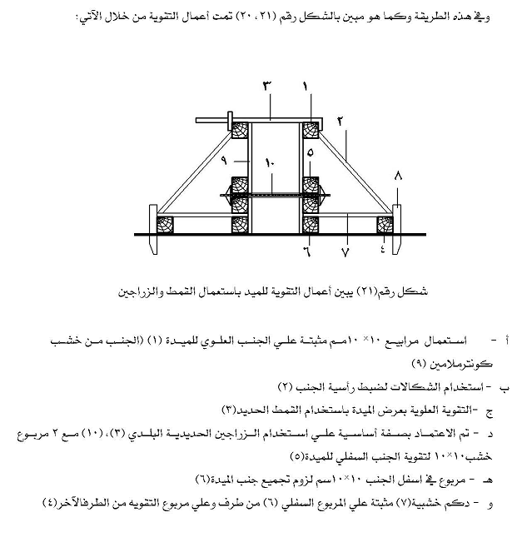

Slide 30
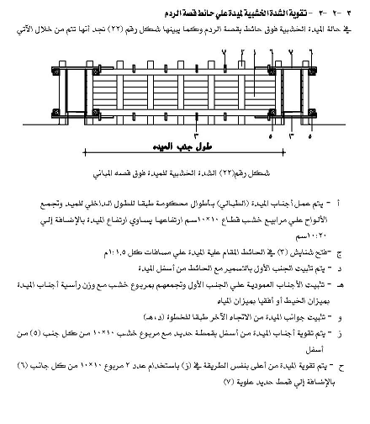

Slide 31
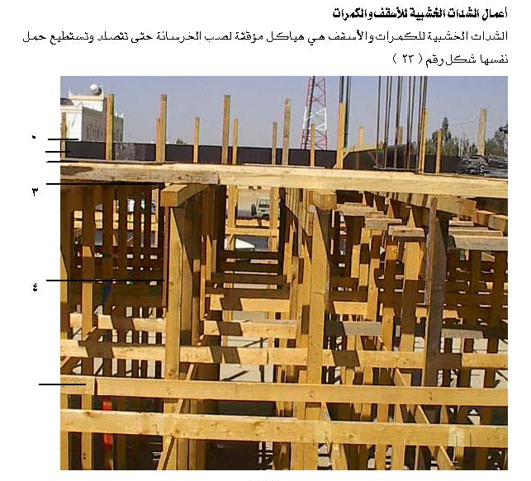

Slide 32
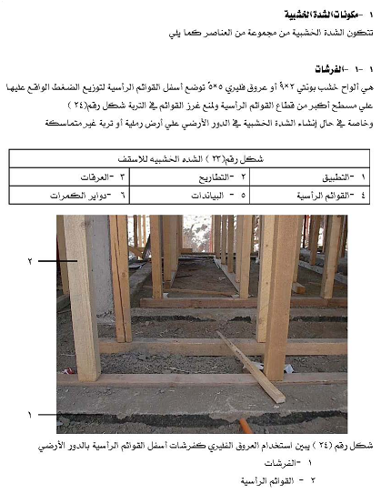

Slide 33
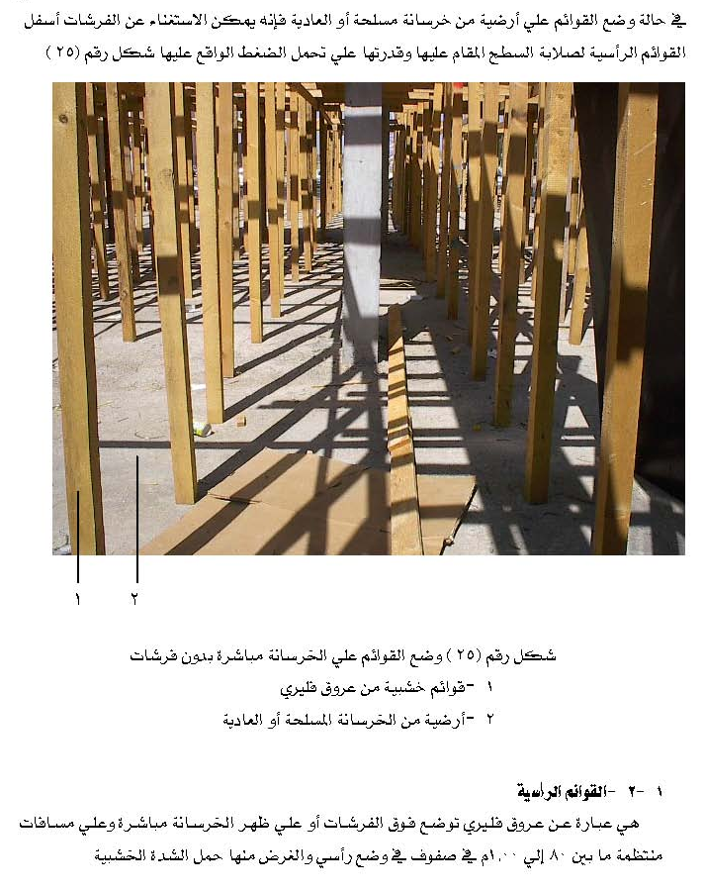

Slide 34
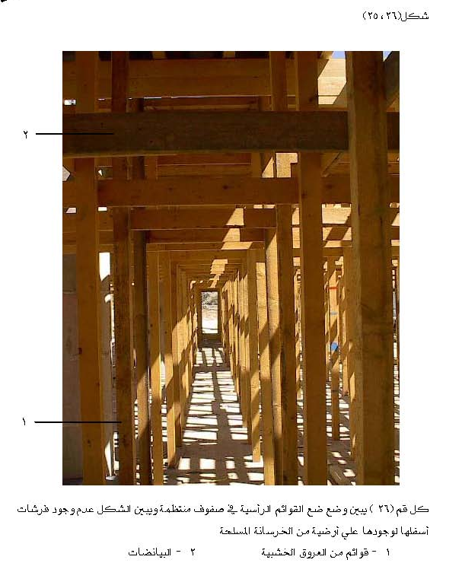

Slide 35
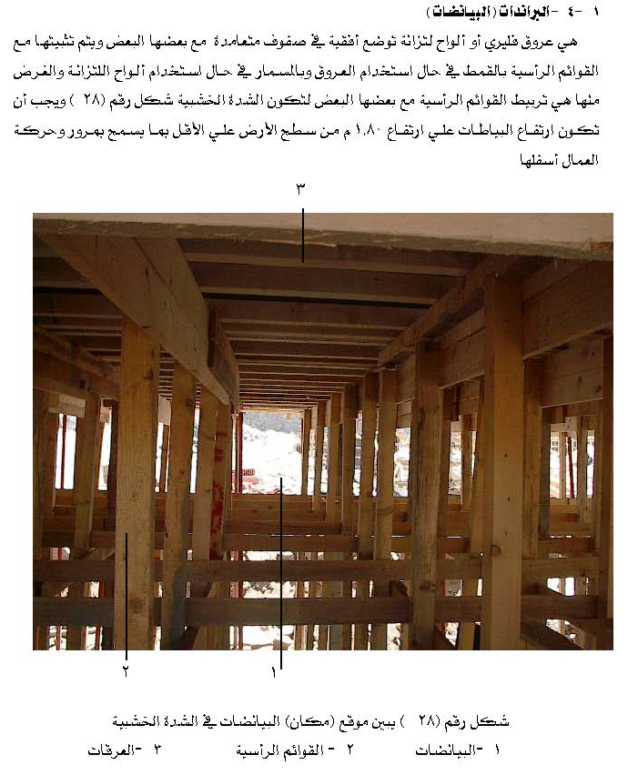

Slide 36
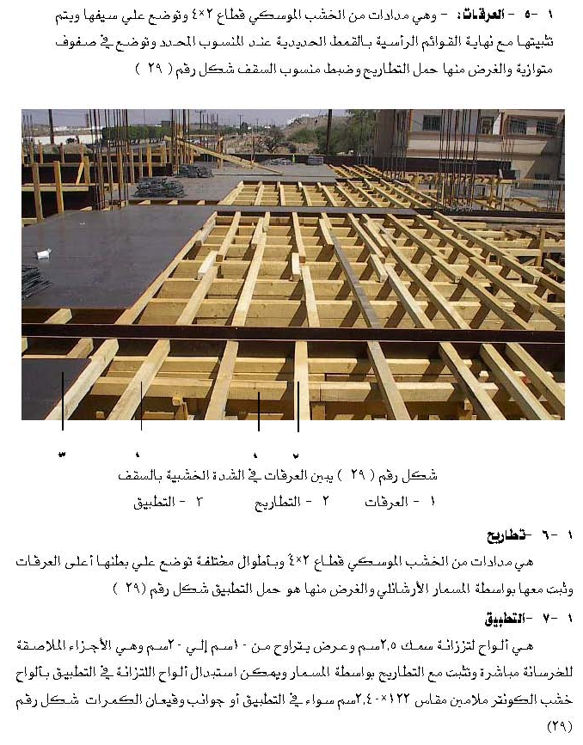

Slide 37
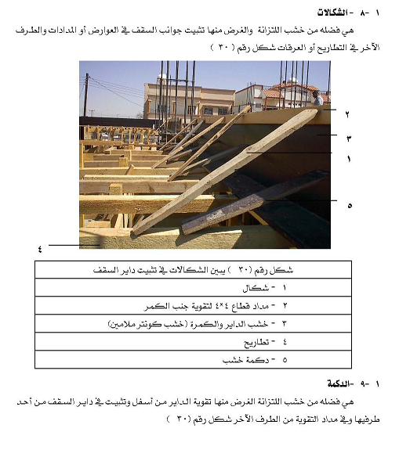

Slide 38
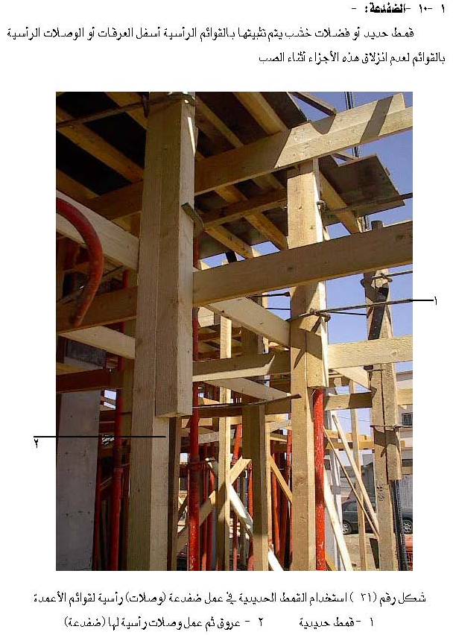

Slide 39
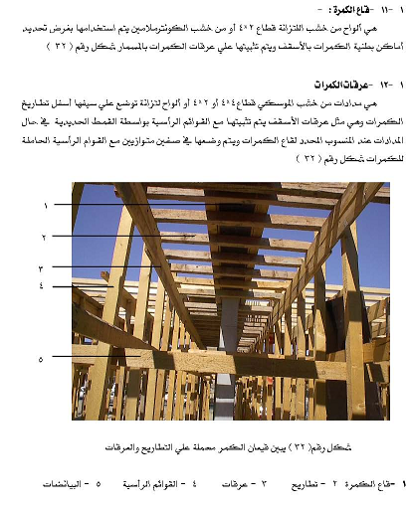

Slide 40
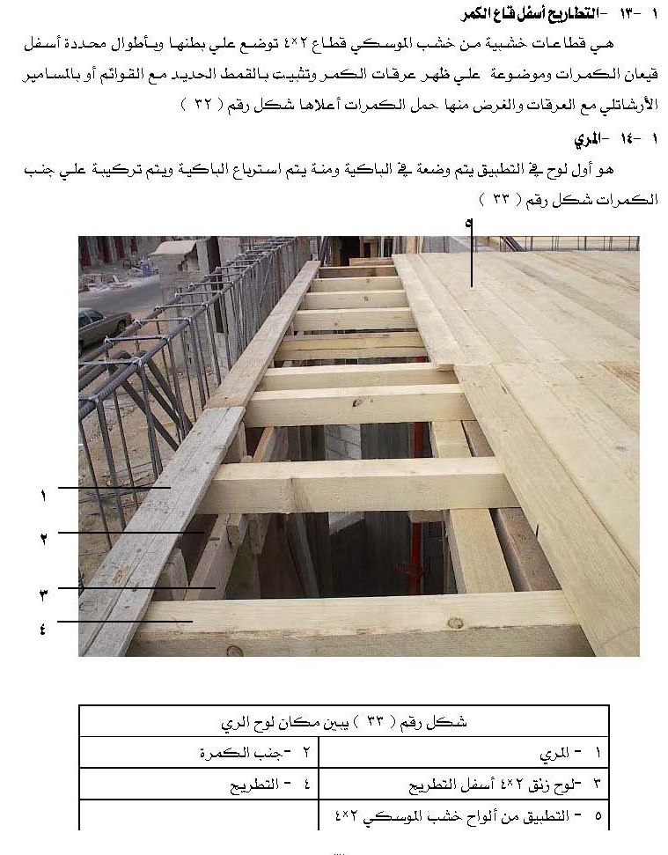

Slide 41
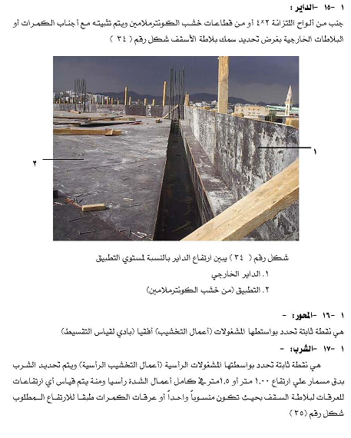

Slide 42
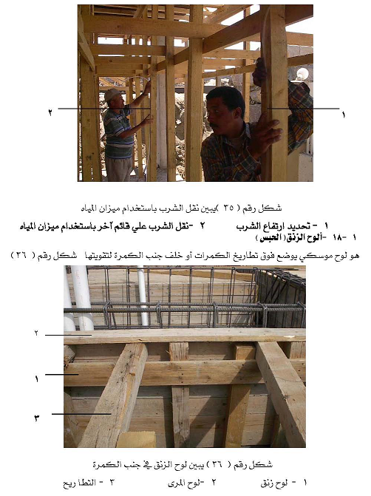

Slide 43
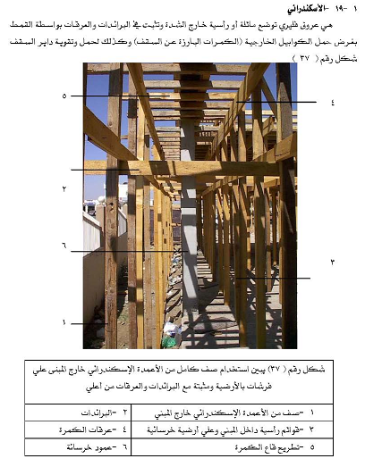

Slide 44
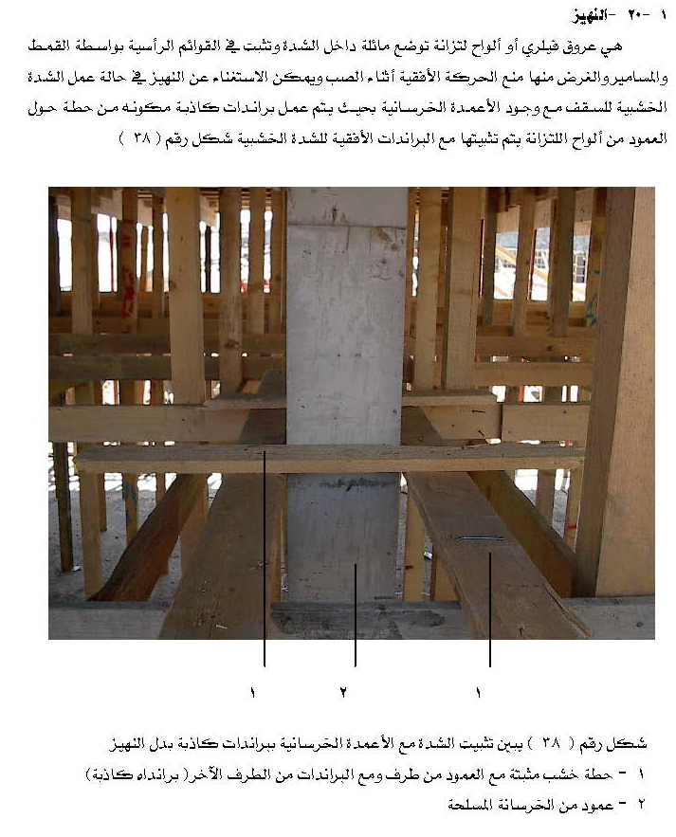

Slide 45
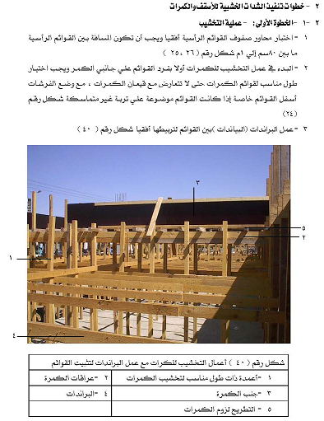

Slide 46
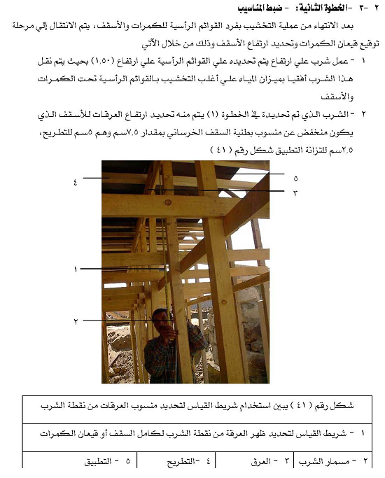

Slide 47
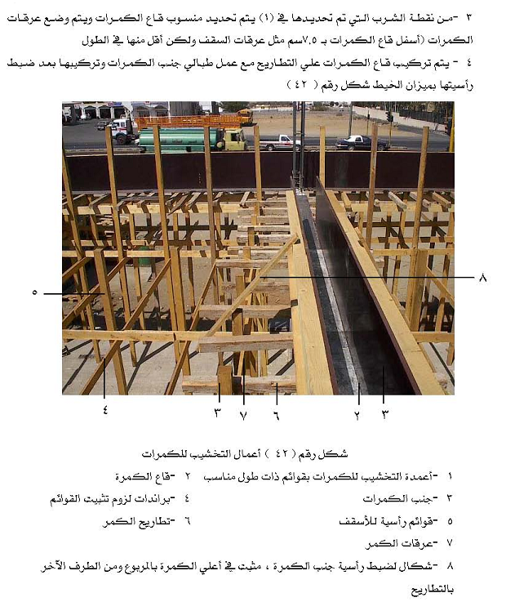

Slide 48
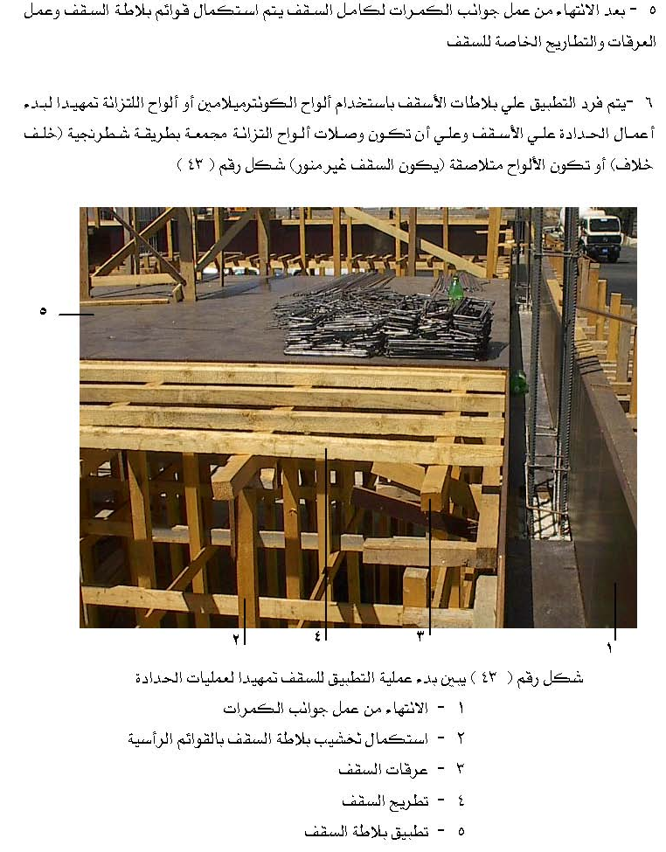

Slide 49
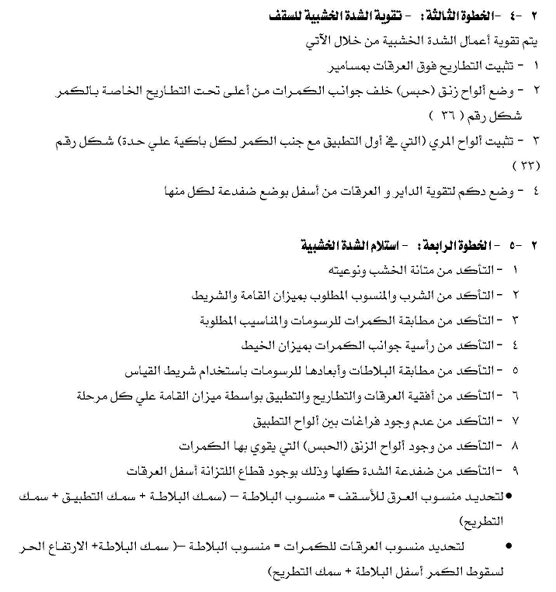

Slide 50
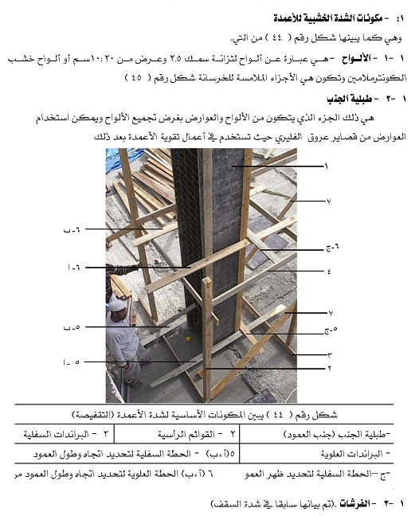

Slide 51
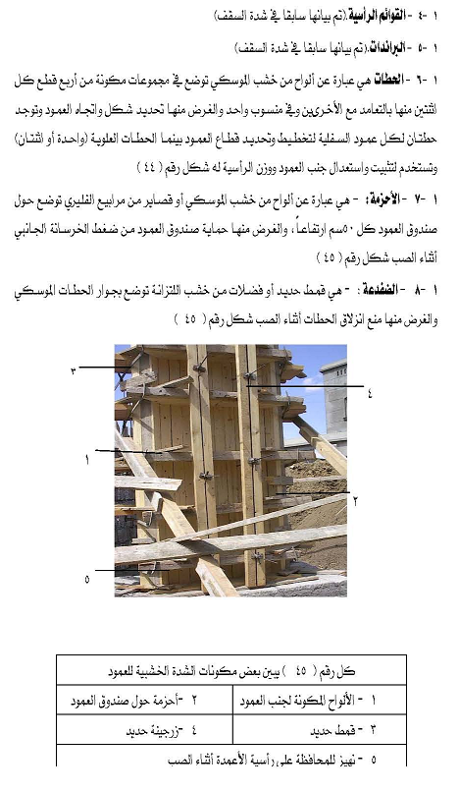

Slide 52
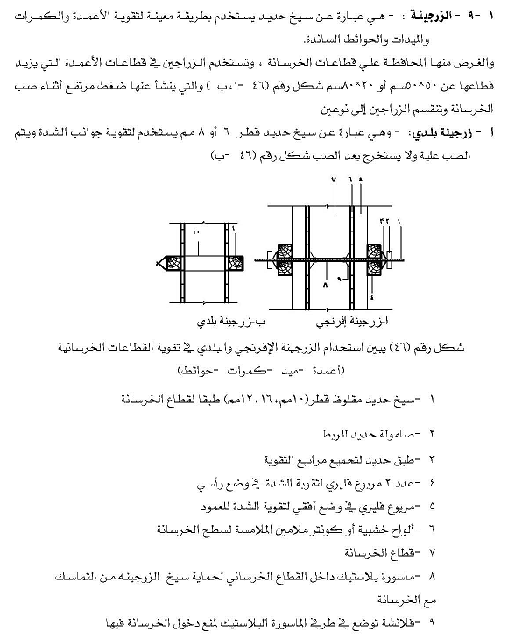

Slide 53
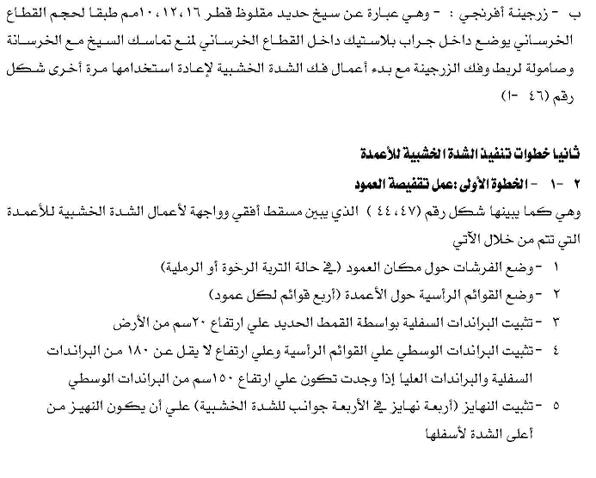

Slide 54
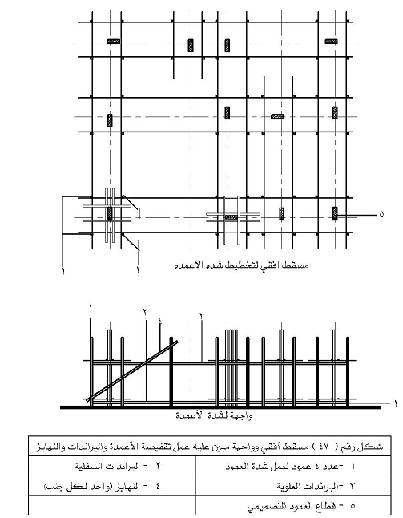

Slide 55
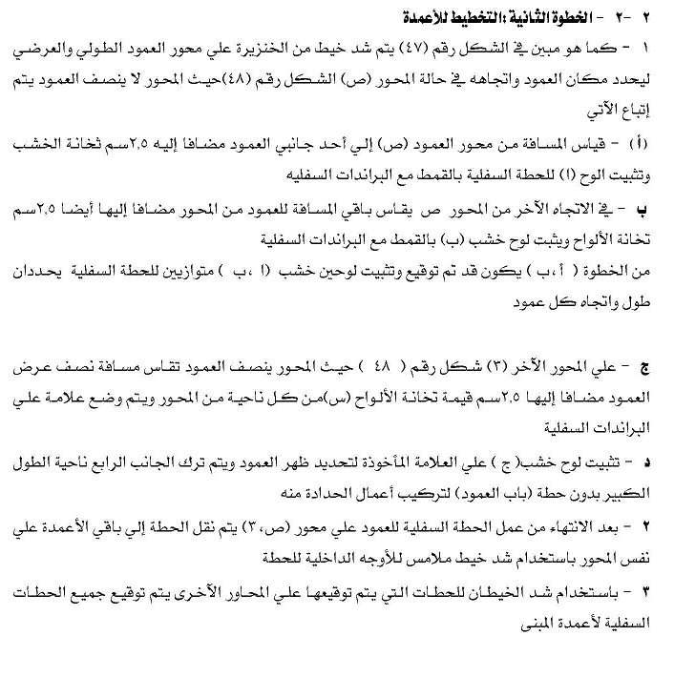

Slide 56


Slide 57


Slide 58


Slide 59


Slide 60


Slide 61


Slide 62


Slide 63


Slide 64


Slide 65


Slide 66


Slide 67


Slide 68


Slide 69


Slide 70


Slide 71
مدة فك الشدات بالنسبة للأسمنت البورتلاندي
جوانب الميد و الكمرات
و القواعد و الأعمدة
و اللبشة و الحوائط : 24 ساعة .
البلاطة : 7 أيام .
الكابولى : 15 يوم .
الأسمنت البورتلاندي سريع التصلد
نصف المدة السابقة .

